Slide 1
Modulation Resonance in Depolarization
付泓瑾 研究生
加速器中心物理组

Slide 2
一.扰动磁场的谱展开
由于电子在不断做回旋运动，因而固定位置上的有限纵向长度的磁场在θ域上是周期性函数，不妨以回旋周期 为磁场在θ域上的周期，对其做离散傅里叶变换。
设扰动场的纵向长度为 ,磁场是空间均匀，时间上按余弦变化 ，t=0时电子刚好在磁场中心且 处恰好对应于该磁场中心，那么有
其中 ，k=0，+/-1,+/-2...,
当满足共振条件时，定义磁场有效共振项为

Slide 3
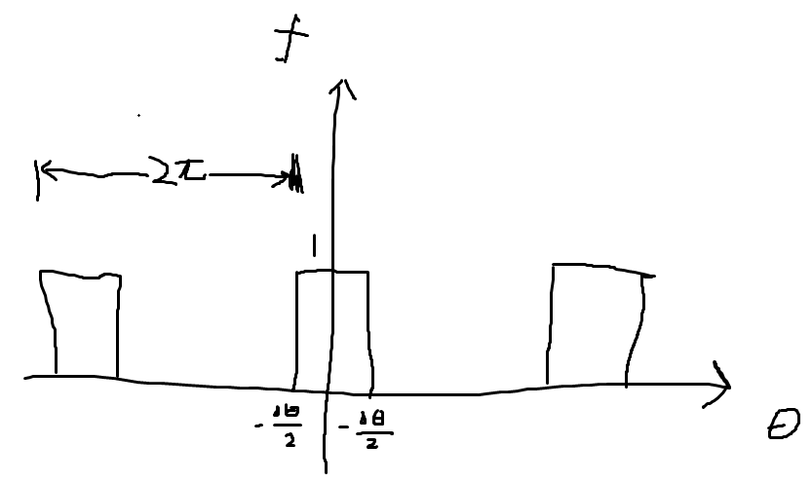
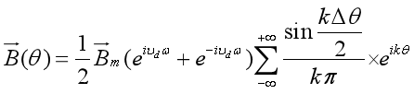
具体推导
1.如果磁场是空间上无界的，要求作用到电子上的磁场仅需做变换
考虑到t=0时电子恰好在磁场中心，且磁场中心就在 ，应有
带入有
2.然而实际磁铁是有长度的，每个回旋周期内电子进入磁铁区域才会感受到变化的磁场。
可定义一个周期性阶梯函数，
，
那么电子实际感受到的磁场为
做离散傅里叶变换， ，
全部带入有

Slide 4
(1)纵向扰动场
假定此时粒子轨道速度与纵向平行，此时磁场也与速度平行，扰动场共振项的幅值为
是自旋在扰动场中做纵向拉莫尔进动的转角。
(2)TEM场
选用TEM作为扰动场，磁场是沿水平方向，电场是沿垂直方向，两者产生的自旋进动矢量方向平行或反平行。
定义一个物理量：自旋响应因子 ,由Floquet函数 决定，满足

Slide 5
自旋响应因子不随能量单调变化，也不会绝对有越接近共振条件数量越大的情况
共振项幅值
为变化的水平磁场辐值，Bρ是磁刚度， 是自选在TEM中绕垂直方向进动转过的角度

Slide 6



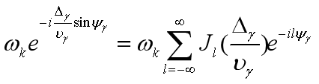
二.调制共振
1.同步振荡调制
由于束流存在能散，电子会围绕中心同步电子做同步振荡，这也会引起电子自旋谐波数的发散。
因而考虑能散后，某个电子实际的自旋谐波数可以表示为
，
其中 是同步振荡的相位
受同步振荡调制的共振条件表示为： ，k取任意整数，l取非零整数
如果每个调制共振是独立的，那么k阶共振项可以展开成用不同阶贝塞尔函数表示的级数和

Slide 7


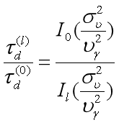
第（k,l)阶共振项贡献的去极化时间的倒数可以表示成（与k无关）
其中 为没有考虑调制时的共振去极化时间， 是修正贝塞尔函数
任意阶与主阶（零阶）的去极化时间比值是：

Slide 8


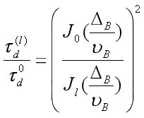
2.定常场的脉动调制
实际的二极磁铁等会随时间发生脉动，产生的磁场并不是严格的定常磁场。按前述，可设作用在电子上的磁场在有一下变化形式：
实际的自旋谐波数变为：
这种调制共振也是单独的，任意阶调制共振项与主阶的去极化时间之比：

Slide 9




三.Tousheck寿命估算
Tousheck效应是束团内的电子与电子的散射，或者说与穆勒散射有关。可以忽略散射时电子的纵向同步振荡，只考虑散射时的电子横向的betatron振荡，且横向betatron振荡速度与纵向轨道运动相比要慢很多，可以将betatron振荡运动视为非相对论的。
对应的微分散射截面可以写为：
定义几个参量：
可计算瞬时的Tousheck寿命：
严格计算则需要做单圈平均

Slide 10
再定义几个新的参数：
这样单圈平均下的Tousheck寿命可以表示为
定义极化引起的Tousheck寿命的相对变化为

Slide 11
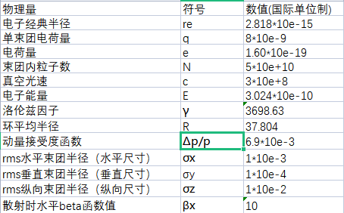
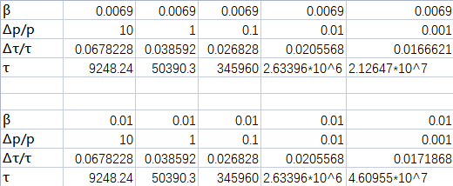
Tousheck寿命估算结果
简单起见，估算时使用瞬时值公式（极化度0.90）
基准参数表
不同动量接受度和散射时水平β下的结果

Slide 12
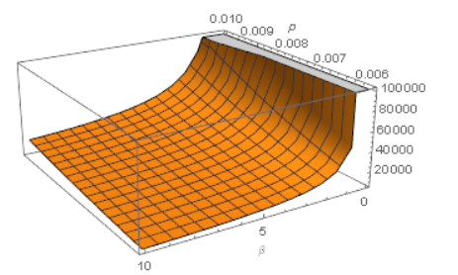
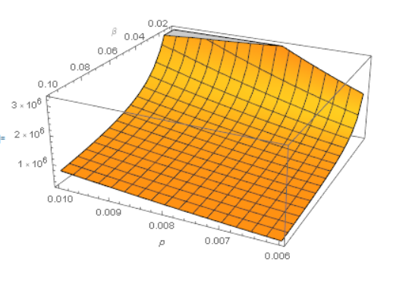
Tousheck寿命随随β和动量接受度的变化
散射时的横向beta函数越小，动量接受度越大，Tousheck寿命越大

Slide 13
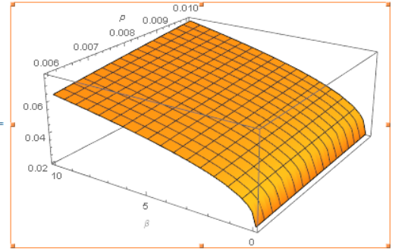
Tousheck寿命相对改变量随β和动量接受度的变化
散射时的横向beta函数越大，动量接受度越大，极化引起的Tousheck寿命的相对变化越大

Slide 14
References
1.Y.S.Derbenev,A.M.Kondratenko,A.N.Skrinsky,Radiative Depolarization at Ultra-high Energies,Particle Accelerators,1979
2.V.E.Blinov,E.B.Levichev,S.A.Nikitin,I.B.Nikolaev,Resonant Depolarization Technology at VEPP-4M in Novosibirsk,unpublished
3.C.Sun，Polarization measurement of stored electron beam using Tousheck lifetime,
Nuclear Instruments and Methods in Physics Research A,2010

